Slide 1
第一章 计算机系统概论
1.1计算机的分类
1.2计算机发展简史
1.3计算机的硬件
1.4计算机的软件
1.5计算机系统的层次结构

Slide 2
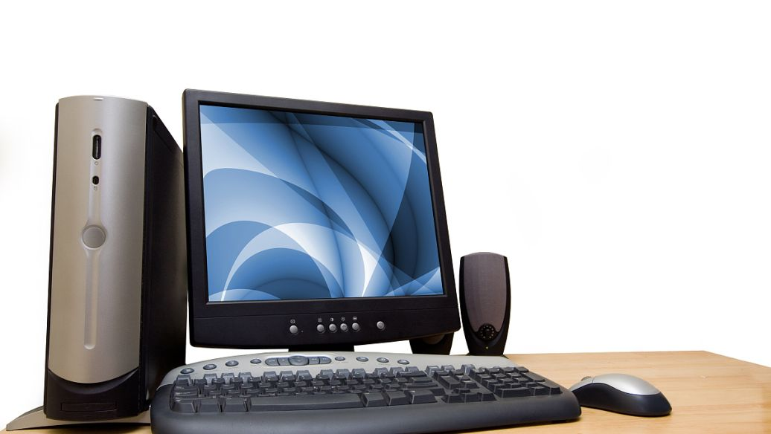
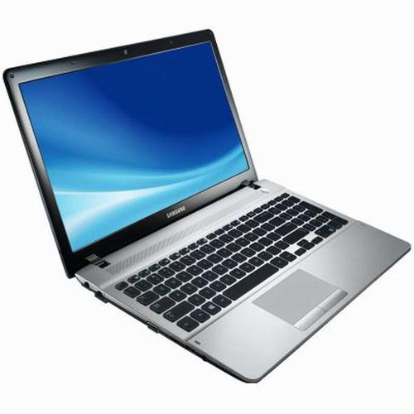


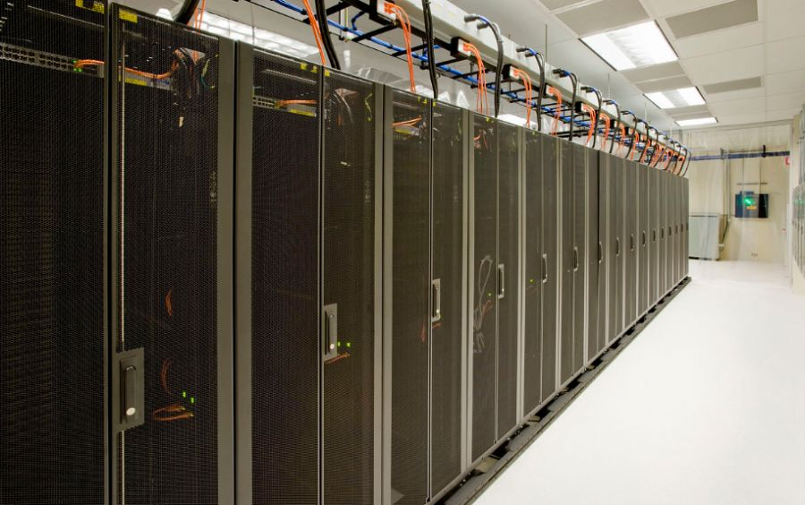
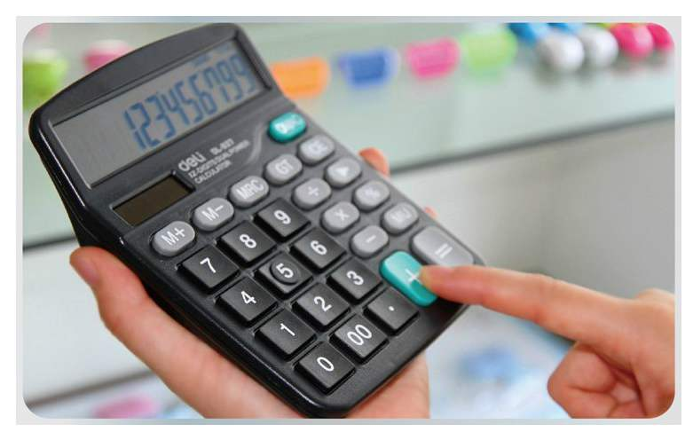
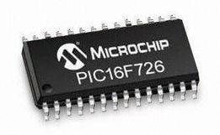
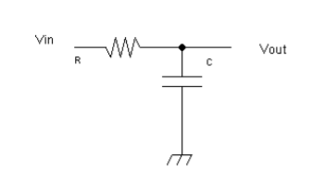
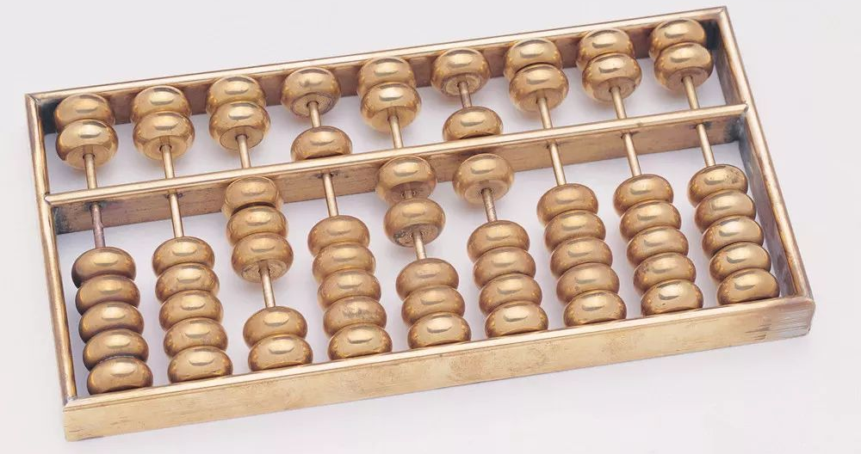
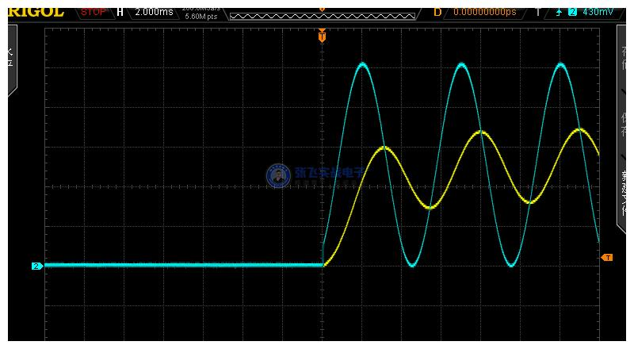
什么是计算机？

Slide 3
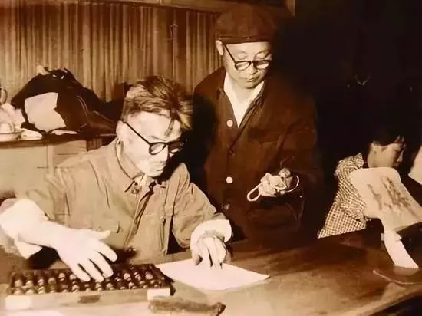

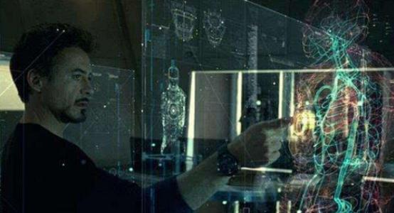
什么是计算机？
计算机没有统一的形态；
计算机是实现某些逻辑、数学运算的工具（并非一定由程序所控制）。

Slide 4
1.1计算机的分类
一、电子计算机从总体上来说分为两大类。
电子模拟计算机。“模拟”就是相似的意思。模拟计算机的特点是数值由连续量来表示，运算过程也是连续的。
电子数字计算机，它是在算盘的基础上发展起来的，是用数目字来表示数量的大小。数字计算机的主要特点是按位运算，并且不连续地跳动计算。
Notes:
，例如计算尺是用长度来标示数值；时钟是用指针在表盘上转动来表示时间；电表是用角度来反映电量大小，这些都是模拟计算装置。

Slide 5
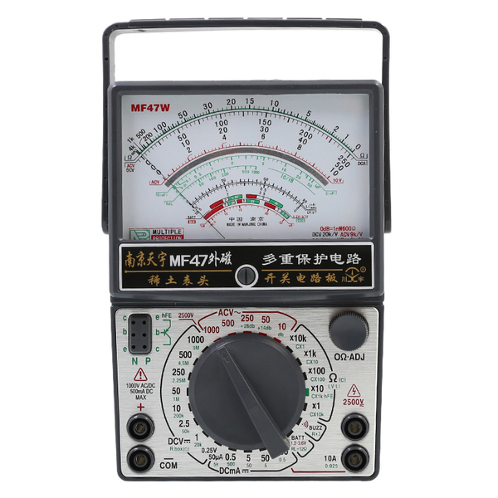
1.1计算机的分类
一、电子计算机从总体上来说分为两大类。
电子模拟计算机。“模拟”就是相似的意思。模拟计算机的特点是数值由连续量来表示，运算过程也是连续的。
Notes:
，例如计算尺是用长度来标示数值；时钟是用指针在表盘上转动来表示时间；电表是用角度来反映电量大小，这些都是模拟计算装置。

Slide 6
1.1计算机的分类
数字计算机与模拟计算机的主要区别
 | 数字计算机 | 模拟计算机
数据表示方式 | 数字0/1 | 电压
计算方式 | 数字计数 | 电压组合和测量值
控制方式 | 程序控制 | 盘上连线
精度 | 高 | 低
数据存储量 | 大 | 小
逻辑判断能力 | 强 | 无
Notes:
专用和通用是根据计算机的效率、速度、价格、运行的经济性和适应性来划分的。专用机是最有效、最经济和最快速的计算机,但是它的适应性很差。通用机适应性很大,但是牺牲了效率、速度和经济性。

Slide 7
1.1计算机的分类
二、数字计算机分类
数字计算机根据计算机的效率、速度、价格、运行的经济性和适应性来划分，可以划分为两类：
  专用计算机：专用机是最有效、最经济和最快速的计算机，但是它的适应性很差。
  通用计算机：通用计算机适应性很大，但是牺牲了效率、速度和经济性。
Notes:
专用和通用是根据计算机的效率、速度、价格、运行的经济性和适应性来划分的。专用机是最有效、最经济和最快速的计算机,但是它的适应性很差。通用机适应性很大,但是牺牲了效率、速度和经济性。

Slide 8
专用计算机 vs. 通用计算机
通用
专用
Notes:
专用和通用是根据计算机的效率、速度、价格、运行的经济性和适应性来划分的。专用机是最有效、最经济和最快速的计算机,但是它的适应性很差。通用机适应性很大,但是牺牲了效率、速度和经济性。

Slide 9
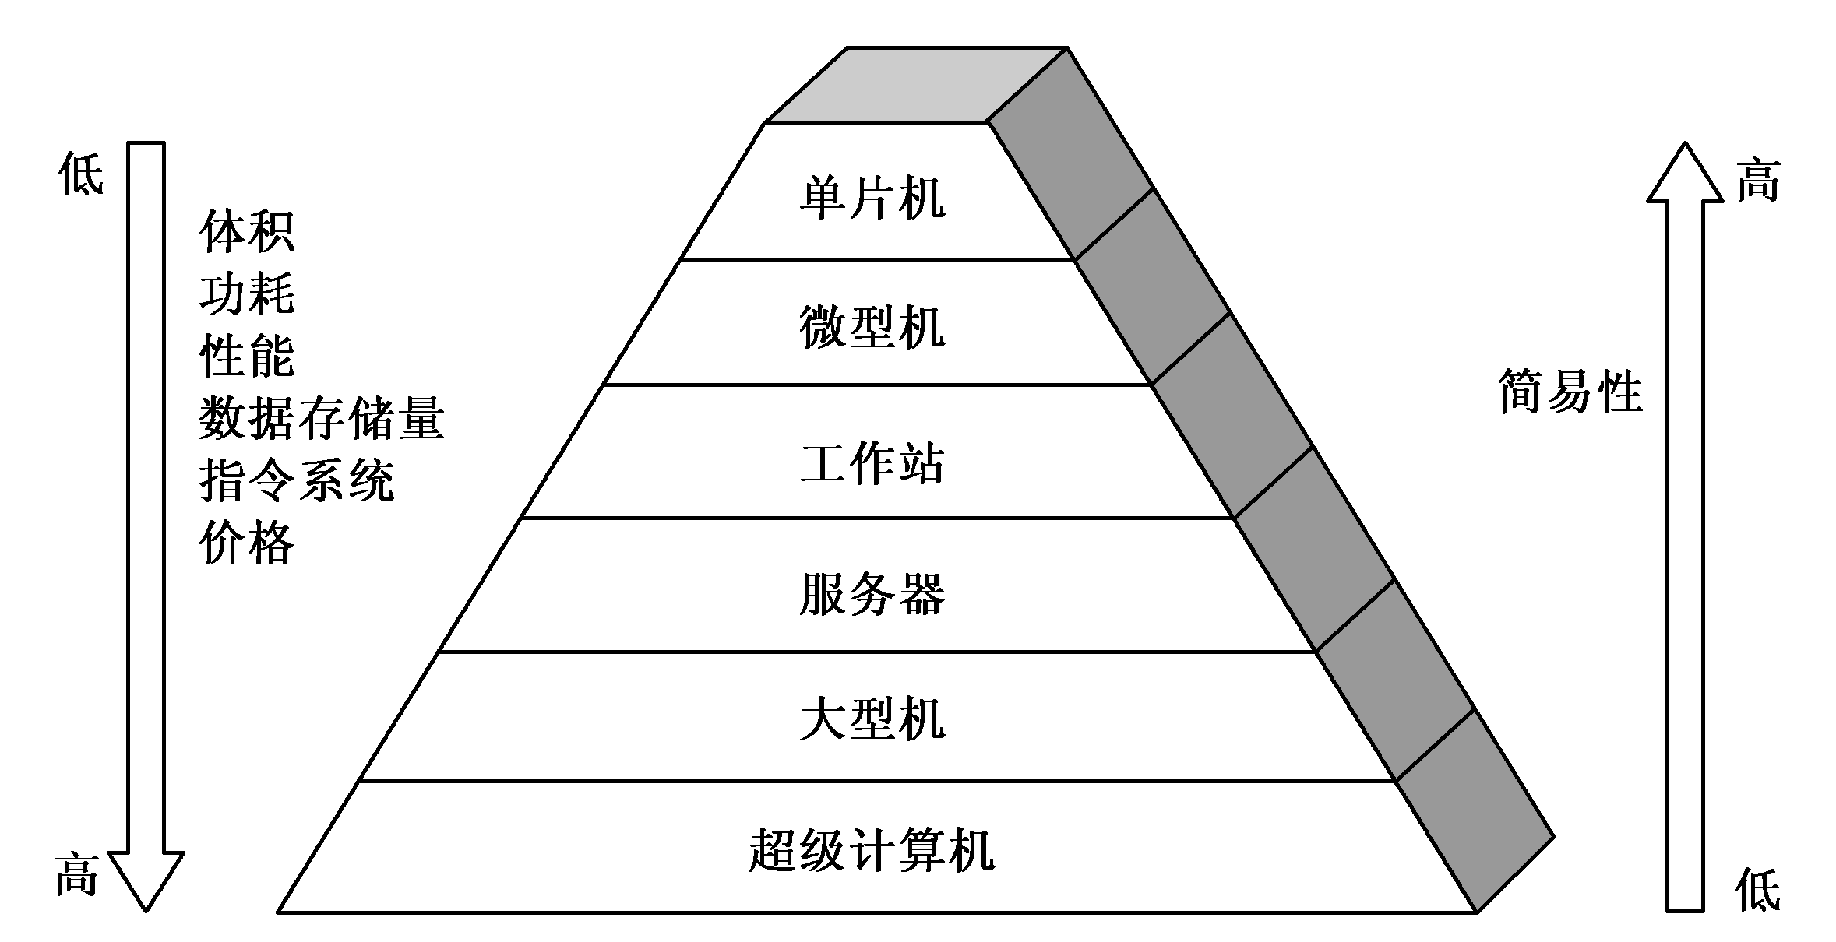
1.1计算机的分类
三、通用计算机分类
通用计算机根据体积、简易性、功率损耗、性能指标、数据存储容量、指令系统规模和机器价格等可以分为：
超级计算机
大型机
服务器（多核）
PC机（多核）
单片机

Slide 10
1.2 计算机发展简史
1.2.1 计算机的五代变化
1.2.2 半导体存储器的发展
1.2.3 微处理器的发展
1.2.4 计算机的性能指标

Slide 11
1.2计算机发展简史
1.2.1 计算机的五代变化
第一代为1946—1957年，电子管计算机：数据处理
第二代为1958—1964年，晶体管计算机：工业控制
第三代为1965—1971年，中小规模集成电路计算机：小型计算机
第四代为1972—1990年，大规模和超大规模集成电路计算机：微型计算机
第五代为1991年开始，巨大规模集成电路计算机：单片机

Slide 12
1.2计算机发展简史
1.2.2 半导体存储器的发展
20世纪50～60年代，所有计算机存储器都是由微小的铁磁体环
1970年，仙童半导体公司生产出了第一个较大容量半导体存储器
从1970年起，半导体存储器经历了11代：单个芯片1KB、4KB、16KB、64KB、256KB、1MB、4MB、16MB、64MB、256MB、GB。
其中1K=2¹⁰,1M=2²⁰,1G=2³⁰

Slide 13
1.2计算机发展简史
1.2.3 微处理器的发展
1971年Intel公司开发出Intel 4004。这是第一个将CPU的所有元件都放入同一块芯片内的产品，于是，微处理器诞生了。
微处理器演变中的另一个主要进步是1972年出现的Intel 8008，这是第一个8位微处理器，它比4004复杂一倍。
1974年出现了Intel 8080。这是第一个通用微处理器，而4004和8008是为特殊用途而设计的。8080是为通用微机而设计的中央处理器。
20世纪70年代末才出现强大的通用16位微处理器，8086便是其中之一。
这一发展趋势中的另一阶段是在1981年，贝尔实验室和HP公司开发出了32位单片微处理器。
Intel于1985年推出了32位微处理器Intel 80386。
到现在的64位处理器和多核处理器

Slide 14
1.2计算机发展简史
1.2.4 计算机的性能指标
吞吐量 表征一台计算机在某一时间间隔内能够处理的信
息量，单位是字节/秒（B/S）。
响应时间 表征从输入有效到系统产生响应之间的时间度
量，用时间单位来度量，例如微秒（10⁻⁶S）、纳秒（10⁻⁹S）。
利用率 表示在给定的时间间隔内，系统被实际使用的时
间所占的比率，一般用百分比表示。
处理机字长 指处理机运算器中一次能够完成二进制数运
算的位数。当前处理机的字长有8位、16位、32位、64位。
字长越长，表示计算的精度越高。

Slide 15
1.2计算机发展简史
1.2.4 计算机的性能指标
总线宽度 一般指CPU中运算器与存储器之间进行互连的内
部总线二进制位数。
存储器容量 存储器中所有存储单元的总数目，通常用KB、
MB、GB、TB来表示。
其中K=2¹⁰，M=2²⁰，G=2³⁰，T=2⁴⁰，B=8位（1个字节）。
存储器容量越大，记忆的二进制数越多。
存储器带宽 存储器的速度指标，单位时间内从存储器读出的
二进制数信息量，一般用字节数/秒表示。
主频/时钟周期 CPU的工作节拍受主时钟控制，主时钟不断
产生固定频率的时钟，主时钟的频率（f）叫CPU的主频。度量单位是
MHz（兆赫兹）、GHz（吉赫兹）。例如Pentium系列机为60MHz～
266MHz，而Pentium 4升至3.6GHz。

Slide 16
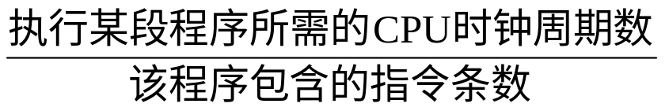
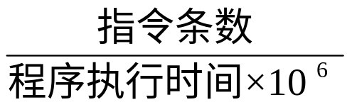
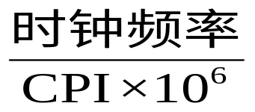
1.2计算机发展简史
1.2.4 计算机的性能指标
主频的倒数称为CPU时钟周期（T），即T=1/f，度量单位是微秒、纳
秒。
CPU执行时间 表示CPU执行一段程序所占用的CPU时间，可用下
式计算：
CPU执行时间 ＝ CPU时钟周期数 × CPU时钟周期长
CPI 表示每条指令周期数，即执行一条指令所需的平均时钟周期数。用下式计算：
CPI ＝
MIPS 表示每秒百万条指令数，用下式计算：
MIPS ＝ ＝

Slide 17
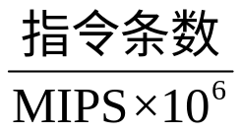
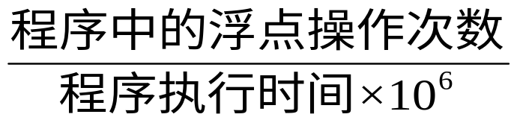
1.2计算机发展简史
1.2.4 计算机的性能指标
程序执行时间Te为：
Te ＝
MFLOPS 表示每秒百万次浮点操作次数，用下式计算：
MFLOPS ＝
MIPS是单位时间内的执行指令数，所以MIPS值越高说明机器
速度越快。
MFLOPS是基于操作而非指令的，只能用来衡量机器浮点操作
的性能，而不能体现机器的整体性能。
TFLOPS 表示每秒万亿次浮点操作次数，该技术指标一般
在超级计算机中使用。

Slide 18
1.2计算机发展简史
1.2.4 计算机的性能指标
例1.1：对于一个给定的程序，I_{N}表示执行程
序中的指令总数，t_{CPU}表示执行该程序所需的CPU
时间，T为时钟周期，f为时钟频率（T的倒数），
N_{C}为CPU时钟周期数。设CPI表示每条指令的平均
时钟周期数，MIPS表示每秒钟执行的百万条指令数
，请写出如下四种参数的表达式：
(1) t_{CPU} (2) CPI (3) MIPS (4) N_{C}

Slide 19
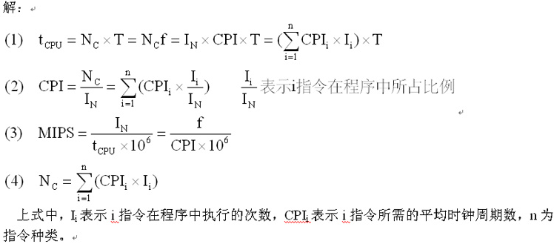
1.2计算机发展简史
1.2.4 计算机的性能指标

Slide 20
1.3计算机的硬件
1.3.1 硬件组成要素
1.3.2 运算器
1.3.3 存储器
1.3.4 控制器
1.3.5 适配器与I/O设备

Slide 21
什么是计算机？

Slide 22
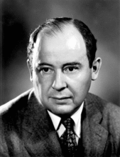
约翰.冯.诺依曼（1903-1957），“现代电子计算机之父”

Slide 23
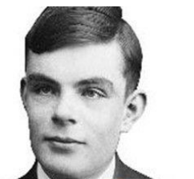
阿兰.图灵（1912-1954），“计算机科学之父”
约翰.冯.诺依曼（1903-1957），“现代电子计算机之父”

Slide 24
1.3计算机的硬件
1.3.1 硬件组成要素
通过一个例子我们来了解数字计算机的主要组成和工作原理。
假设给一个算盘、一张带有横格的纸和一支笔，要求我们计算y=ax+b-c这样一个题目。
解题步骤和数据记录在横格纸上，请看过程。

Slide 25
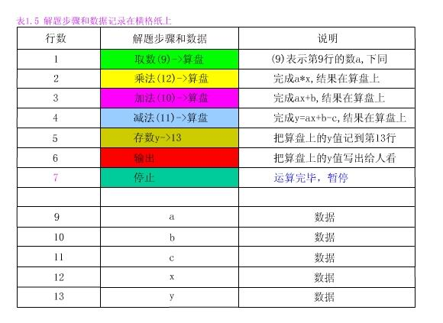
一、手工模仿计算机工作

Slide 26
1.3计算机的硬件
二、数字计算机基本组成
控制器：人的大脑的操作控制功能
运算器：人的大脑的计算功能
存储器：人的大脑记忆功能
输入设备：交互接口
输出设备：交互接口

Slide 27
1.3计算机的硬件
三、冯·诺依曼型计算机
  存储程序
  按地址自动执行
  五大部件：包括控制器、运算器、存储器、输入设备、输出设备
  以运算器为中心

Slide 28
1.3计算机的硬件
冯·诺依曼型计算机
存储器
输入
运算器
输出
控制器
数据信号
地址信号
控制信号

Slide 29
1.3计算机的硬件
现代计算机：以存储器为中心
运算器
输入
存储器
输出
控制器
数据信号
地址信号
控制信号

Slide 30
1.3 计算机的硬件
冯·诺依曼型计算机
  存储程序
  按地址自动执行
  五大部件：包括控制器、运算器、存储器、输入设备、输出设备
  以运算器为中心（现在计算机与之不同）

Slide 31
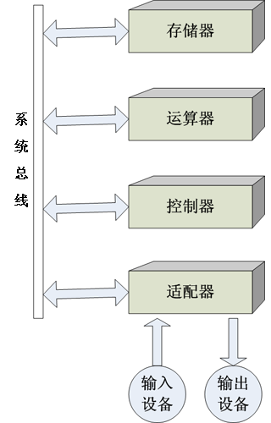
1.3 计算机的硬件
计算机的组成结构
运算器
输入
存储器
输出
控制器
数据信号
地址信号
控制信号

Slide 32
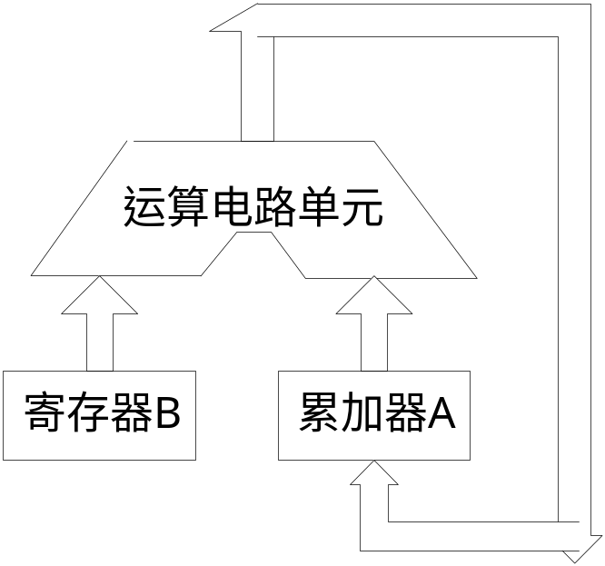
1.3计算机的硬件
1.3.2 运算器
算术运算和逻辑运算
在计算机中参与运算的数是二进制的
运算器的长度一般是8、16、32或64位

Slide 33
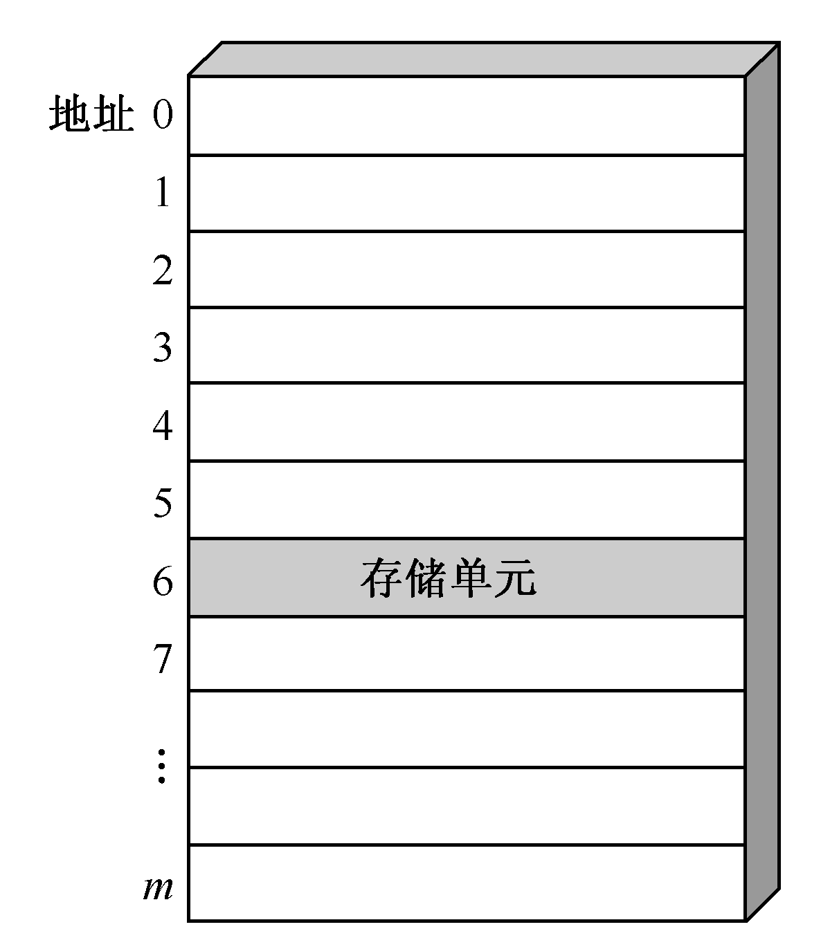
1.3计算机的硬件
1.3.3 存储器
存储数据和程序（指令）
容量（存储单元、存储单元地址、容量单位）
分类内存（ROM、RAM）、外存
存储器单位：
    1KB ＝ 2¹⁰B
    1MB ＝ 2²⁰B
    1GB ＝ 2³⁰B
    1TB ＝ 2⁴⁰B

Slide 34
1.3计算机的硬件
1.3.4 控制器
指令和程序:指令的形式（操作和地址码、存储程序的概念、指令中程序和数据的存放、指令系统）
指令和数据存储

Slide 35
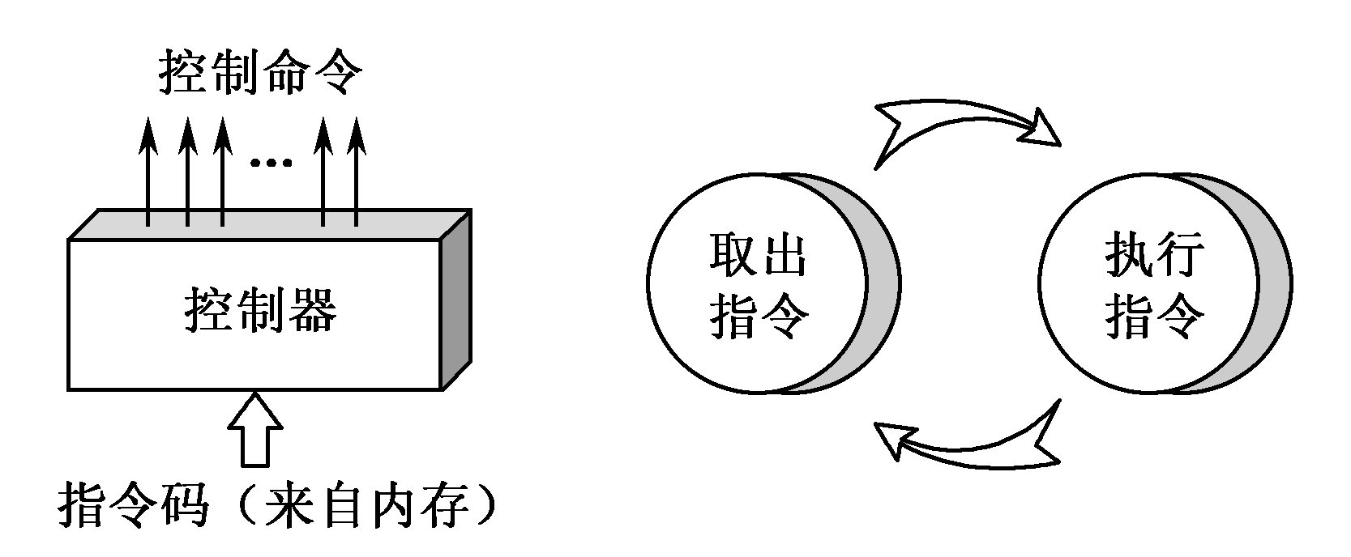
1.3计算机的硬件
七、控制器的基本任务
控制器的基本任务：按照一定的顺序一条接着一条取指令、指令译码、执行指令。取指周期和执行周期
控制器完全可以区分开哪些是指令字，哪些是数据字。一般来讲，取指周期中从内存读出的信息流是指令流，它流向控制器；而在执行器周期中从内存读出的信息流是数据流，它由内存流向运算器。

Slide 36
1.3计算机的硬件
1.3.5 适配器与I/O设备
输入设备：把人们所熟悉的某种信息形式变换为机器内部所能接收和识别的二进制信息形式
输出设备：把计算机处理的结果变换为人或其他机器设备所能接收和识别的信息形式
适配器：它使得被连接的外围设备通过系统总线与主机进行联系，以便使主机和外围设备并行协调地工作
总线：构成计算机系统的骨架，是多个系统部件之间进行数据传送的公共通路。
总之，现代电子计算机是由运算器、存储器、控制器、适配器、总线和输入/输出设备组成的。这也是人们常说的计算机硬件。

Slide 37
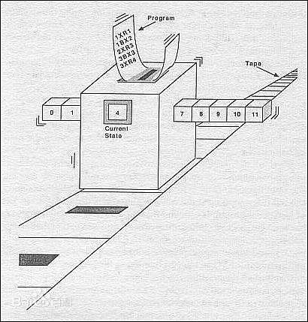
图灵机与图灵完备性*
图灵机：一个抽象的机器，用来模仿人对现实中一切问题思考的过程。
图灵完备性：一台机器可利用
一系列既定规则（指令集）模
拟图灵机，则该机器是图灵完
备的（通用计算机）。
Notes:
*：补充内容，仅供参考，不要求掌握

Slide 38
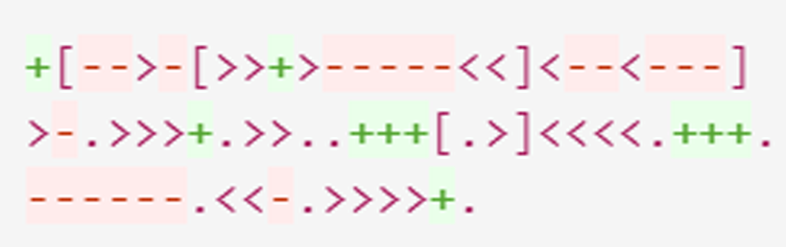
图灵机与图灵完备性*
图灵完备性测试：图灵机机器头中可能包含的所有的状态：
当前字节数+1
当前字节数-1
向下一个字节移动
向上一个字节移动
输入当前字节的内容
输出当前字节的内容
循环的开始
循环的结束
上述状态构成一种极小化计算机语言-Brainf**k，若能通过指令的组合实现上述八种功能，则该机器是图灵完备的（通用计算机）。
Notes:
*：补充内容，仅供参考，不要求掌握

Slide 39
1.4计算机的软件
1.4.1 软件的组成与分类
计算机软件相对计算机硬件来说是看不见，是计算机系统中不可少的无形部件。主要有两大类：
系统软件：用来简化程序设计，简化使用方法，提高计算机的使用效率，发挥和扩大计算机的功能及用途。它包括以下四类：
    ①各种服务性程序，如诊断程序、排错程序、练习程序等
    ②语言程序，如汇编程序、编译程序、解释程序等
    ③操作系统
    ④数据库管理系统
应用软件：用户利用计算机来解决某些问题而编制的程序，如工程设计程序、数据处理程序、自动控制程序、企业管理程序、情报检索程序、科学计算程序等

Slide 40
1.4计算机的软件
1.4.2 软件的发展演变
编程语言的发展
  手编程序：机器语言程序，手工编译二进制码
  汇编程序：符号语言程序，汇编程序汇编
  高级程序：算法语言/高级语言，机器编译程序/解释程序
系统软件的发展
  操作系统
  分布式系统软件

Slide 41
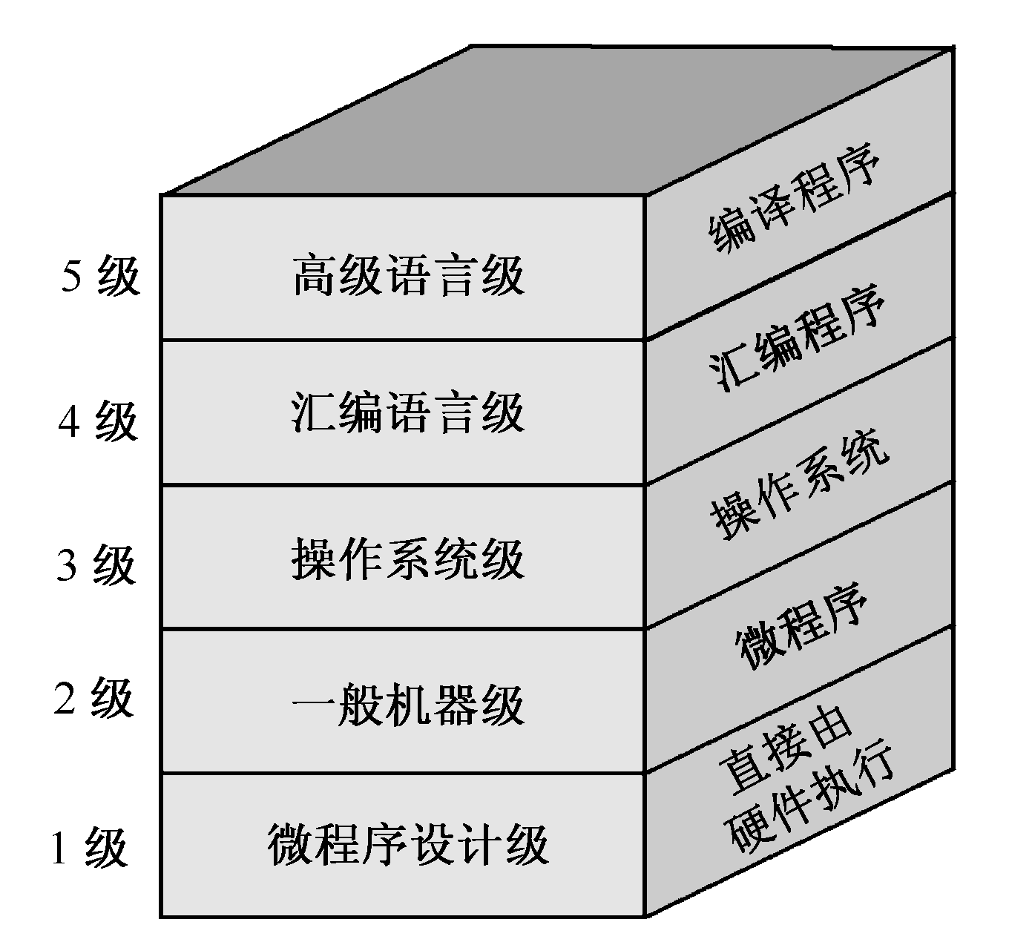
1.5计算机系统的层次结构
1.5.1 计算机系统概念
计算机不能简单地认为是一种电子设备，而是一个十分复杂的硬、软件结合而成的整体。它通常由五个以上不同的级组成，每一级都能进行程序设计，如图所示。

Slide 42
1.5计算机系统的层次结构
1.5.1 计算机系统概念
对高层级用户来说，低层级是透明的、不可见的。

Slide 43
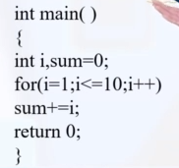
1.5计算机系统的层次结构
面向用户，由高级程序语言编译程序支持和执行（软件层）

Slide 44
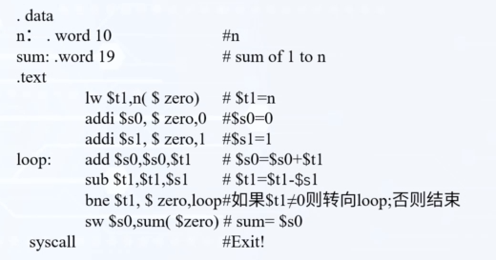
1.5计算机系统的层次结构
用接近人类语言的符号表示机器指令、数据和地址（软件层）

Slide 45
1.5计算机系统的层次结构
对具体程序、指令，进行软硬件资源的调度（混合层）
进程1
进程2
线程1
线程2

Slide 46
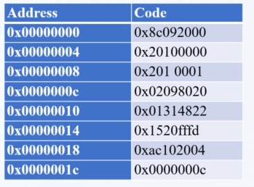
1.5计算机系统的层次结构
具体计算机的指令系统（硬件层）
解释

Slide 47
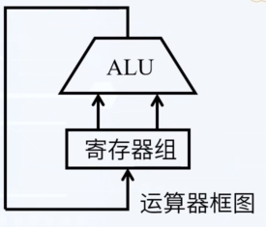
1.5计算机系统的层次结构
计算机的逻辑电路（硬件层）
运算功能
寄存器地址

Slide 48

*.计算机的语言：用以描述控制流程的有一定规则的字符集合(字符串)。
计算机使用语言：微指令-->机器指令-->OS命令-->汇编指令-->高级语言-->应用语言。
《计算机系统结构与并行处理》多媒体教学

Slide 49

*.各种语言必需翻译or解释成机器指令才能执行。
编译or解释程序是系统不可分割一部分。
*.基于对语言的广义理解,站在使用者立场上观察,计算机系统可视作带上不同语言的虚拟计算机。
《计算机系统结构与并行处理》多媒体教学

Slide 50
虚拟机：由软件实现的机器。
虚拟计算机
广义语言
控制信息
编译或
解释器
作用对象
观察者
状态信息
《计算机系统结构与并行处理》多媒体教学

Slide 51
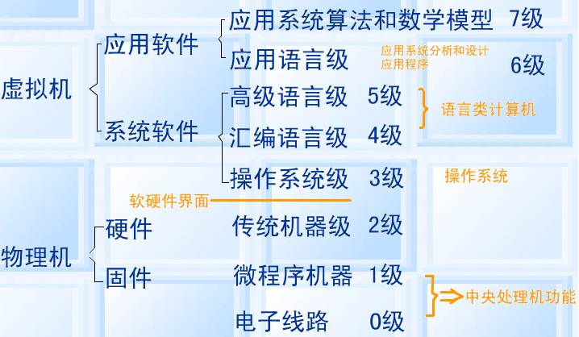

《计算机系统结构与并行处理》多媒体教学

Slide 52
1.5计算机系统的层次结构
1.5.2 软件与硬件逻辑等价性
随着大规模集成电路技术的发展和软件硬化的趋势，计算机系统的软、硬件界限已经变得模糊了。因为任何操作可以由软件来实现，也可以由硬件来实现；任何指令的执行可以由硬件完成，也可以由软件来完成。
任何操作可以由软件来实现也可以有硬件来实现（设计计算机系统时，应考虑各个方面的因素：价格、速度、可靠性、存储容量、变更周期）
实体硬件机功能的扩大
固件的概念（功能上是软件，形态上是硬件）
返回

Slide 53

计算机系统结构定义
计算机系统结构（Computer Architecture）
计算机的组成（Computer Organization）
计算机实现（Implementation）
系统结构、组成、实现之间关系
计算机系统设计方法
系统结构设计准则
《计算机系统结构与并行处理》多媒体教学

Slide 54

一、计算机系统结构
计算机系统结构(computer architecture)又称计算机体系结构。其经典定义是1964年Amdahl在介绍IBM360系统时提出：计算机系统结构是程序员所看到的计算机属性，即概念性结构与功能属性。
《计算机系统结构与并行处理》多媒体教学

Slide 55


系统结构定义：
计算机系统中对各级之间界面的定义及其上、下的功能分配。
《计算机系统结构与并行处理》多媒体教学

Slide 56
计算机系统结构研究对象：
计算机物理系统的抽象和定义。
具体包括：
数据表示：定点，浮点，编码方式等。
寻址方式：寻址种类，地址运算等。
《计算机系统结构与并行处理》多媒体教学

Slide 57
寄存器定义：通用寄存器，专用寄存器等定义，作用，结构。
指令系统：操作类型，格式，指令排序，控制（微指令）。
中断系统：中断种类，优先级，屏蔽，响应过程，中断向量。
《计算机系统结构与并行处理》多媒体教学

Slide 58
机器工作状态定义和切换：管态，目态等定义，切换。
I/O系统：
I/O口访问方式（用I/O指令 or MEM映射）。
I/O数据源，目的，传送等。
I/O工作结束与出错等。
I/O通信方式。
《计算机系统结构与并行处理》多媒体教学
Notes:
当中央处理器处于管态时可执行包括特权指令在内的-切机器指令； 当中央处理器处于目 态时不允许执行特权指令。 所以，操作系统程序占用中央处理器时，应让中央处理器在管 态下工作，而用户程序占用中央处理器时，应让中央处理器在目态下工作

Slide 59

总线结构：总线通信方式，总线竞争仲裁，总线标准等。
系统安全与保密：纠错，可靠性分析，信息保护，系统安全管理。
《计算机系统结构与并行处理》多媒体教学

Slide 60
二、计算机的组成
(Computer Organization)
*.计算机组成：计算机系统结构的逻辑实现。
*.计算机系统结构与组成差别。
《计算机系统结构与并行处理》多媒体教学

Slide 61

例1：确定指令系统功能--系统结构。
指令的实现：取
指，取操作数，运算，
送结果--组成。
《计算机系统结构与并行处理》多媒体教学

Slide 62


例2：确定有乘，除法指令--系统结构。
用乘法器还是用加法器右移加实现--组成。
《计算机系统结构与并行处理》多媒体教学

Slide 63
例3：确定MEM容量，编址方式（按bit，byte，word访问）--结构。
MEM速度，逻辑结构，性能价格比--组成。
《计算机系统结构与并行处理》多媒体教学

Slide 64

*.组成包括:
数据通路宽度。
专用部件设置，根据速度造价，使用状态，设置可用部件（乘、除法器、浮点运算部件、I/O处理器等）。
《计算机系统结构与并行处理》多媒体教学

Slide 65
部件共享和并行执行。
组成方式：控制器结构（组合逻辑，PAL，微程序），单机or多机。
指令是取技术和预估，预判技术应用。
可靠性技术。
器件选择:集成度,速度。
《计算机系统结构与并行处理》多媒体教学

Slide 66



三、计算机实现
*.计算机实现:计算机组成的物理实现
*.组成与实现差别
《计算机系统结构与并行处理》多媒体教学

Slide 67
例1:乘法指令用乘法器还是用全加器右移加--组成。
乘法器或加法器用什么器件线路及工艺技术--实现。
《计算机系统结构与并行处理》多媒体教学

Slide 68

*.实现包括:
器件选择,功能板块划分(印刷板),接插件联结。
专用芯片设计。
CPU物理结构。
《计算机系统结构与并行处理》多媒体教学

Slide 69
MEM物理结构。
BUS驱动。
部件生产工艺和整机装配 。
机箱外形和金属结构设计。
《计算机系统结构与并行处理》多媒体教学

Slide 70
系统结构、组成、实现之间关系
*.系统结构是计算机系统的软硬件界面（功能描述）
*.组成是计算机系统结构的逻辑实现.
*.计算机实现是计算机组成的物理实现.
《计算机系统结构与并行处理》多媒体教学

Slide 71
*.系统结构设计不要对组成,实现有过多和不合理限制.
*.组成设计应在系统结构指导下,以目前可实现技术为基础.
*.实现应在组成的逻辑结构指导下,以目前器件技术为基础,一性能价格比优化为目标.
《计算机系统结构与并行处理》多媒体教学

Slide 72
计算机系统的特性
一、计算机等级
巨
大
中
小
微
《计算机系统结构与并行处理》多媒体教学

Slide 73

二、系列机概念
利用事先设计好的系统结构，按器件状况和硬件技术研究实现方法，并按速度、价格等不同要求配置各档机器。
数据表示方式一致，系统软件兼容
《计算机系统结构与并行处理》多媒体教学

Slide 74
设计系统结构（软件设计，硬件设计）-->按速度，配置，价格（一档，二…）系列机。
系列机必须保证用户看到的机器属性一致。
《计算机系统结构与并行处理》多媒体教学

Slide 75
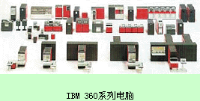
IBM 360 （1964年）
系列中各机型(规模由小到大，功能从弱到强，包括20、30、40、50、65、75等6个型号，后来扩充了25、85、91、195等型号)具有兼容性
《计算机系统结构与并行处理》多媒体教学

Slide 76

软件向下兼容：高档机目标程序不加修改可运行于低档，一般不大有这种情况。
向后兼容：按系列机投放市场先后，软件兼容一般向后兼容。
《计算机系统结构与并行处理》多媒体教学

Slide 77
三、模拟与仿真
1、模拟（Simulation）
B虚拟机（Virtual Machine） A宿主机（Host Machine）
B的一条机器指令用A的一段机器语言程序去解释执行-->模拟。
《计算机系统结构与并行处理》多媒体教学

Slide 78
2、仿真（Emulation）
B目的机（Target Machine） A宿主机（Host Machine）
B的一条机器指令用A的一段微程序去解释执行-->仿真。
《计算机系统结构与并行处理》多媒体教学

Slide 79
3、模拟，仿真目的
为了实现
不同系统结
构的机器间
的软件移植
M4以上应用
M5：高级语言
M3：OS
M4：汇编
M2：机器语言
M3：OS
B 虚拟机
模拟
M2：机器语言
仿真
M1：微程序
A 宿主机
《计算机系统结构与并行处理》多媒体教学

Slide 80
完整的模拟包括：指令系统,操作系统，存储系统，I/O系统等。
仿真可提高速度，但某些指令，存储系统，I/O系统，微程序无法仿真，在系统结构差别不太大机器中适用。模拟方法灵活但效率低。往往是模拟与仿真并用
--用于开发系统。
《计算机系统结构与并行处理》多媒体教学

Slide 81



计算机系统设计方法
2 The Task of the Computer Designer

Slide 82
目标：高性价比
提高运算速度
提高硬件成本、降低系统灵活性和适应性等
软件
降低硬件成本、提高系统灵活性和适应性等运算速度下降
硬件
《计算机系统结构与并行处理》多媒体教学

Slide 83
软、硬件平衡
Computer architects must design a computer to meet functional requirements as well as price, power, and performance goals.
用软件实现优点是设计容易，修改方便；用硬件实现优点是速度快，有较好性能。但并非硬件实现一定比软件实现速度快，算法在其中起重要作用，
《计算机系统结构与并行处理》多媒体教学

Slide 84
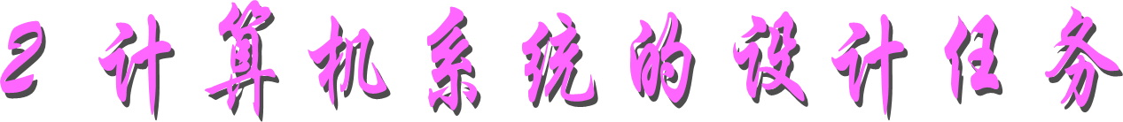
1、确定用户对计算机系统的功能、价格和性能要求
The task the computer designer faces is a complex one: Determine what attributes（属性） are important for a new machine, then design a machine to maximize performance while staying within cost and power constraints.
This task has many aspects(方面), including instruction set design, functional organization, logic design, and implementation.
《计算机系统结构与并行处理》多媒体教学

Slide 85
符合今后发展的方向
一个成功的系统结构设计应能承受软、硬件发展和应用的变化。因此，设计时必须注意计算机技术和计算机应用的发展趋势，这样，才能延长机器的使用寿命。
在硬件设计中必须考虑易扩性、兼容性，便于今后机器的升级换代
存储系统（尤其是主存）必须要有可扩性
要求系统结构对编译器支持进一步提升
《计算机系统结构与并行处理》多媒体教学

Slide 86

由上向下or由下而上均使软，硬件设计脱节。正确方法是，中间开始，即软/硬件界面。 往往先硬后软，软硬统筹。
《计算机系统结构与并行处理》多媒体教学

Slide 87
由上往下
做法：确定用户需求，逐级向下设计、优化
优点：很好的应用效能，适于专用机设计
缺点：应用变化会导致系统效率急剧下降
《计算机系统结构与并行处理》多媒体教学

Slide 88
由下往上
做法：根据现有器件和参照现有机器，从下往上设计
缺点：容易软、硬件脱节，软件无法优化。
不适合现在芯片技术飞速发展的今天。
《计算机系统结构与并行处理》多媒体教学

Slide 89
中间（指令集）开始
做法：从软、硬交界面开始。合理分配软、硬件功能。
优点：同时进行，缩短设计周期，利于软、硬件交互协调。
《计算机系统结构与并行处理》多媒体教学

Slide 90
1、Make the common case fast (加快经常性事件的速度)
Improving the frequent event, rather than the rare event, will obviously help performance.
《计算机系统结构与并行处理》多媒体教学

Slide 91
2、Amdahl’s Law
Amdahl’s Law states that the performance
improvement to be gained from using some faster mode of execution is limited by the fraction（部分、比例） of the time the faster mode can be used.
系统中某部件因采用某种更快执行方法后整个系统性能的提高与这种执行方式使用频率或占总执行时间的比例有关
《计算机系统结构与并行处理》多媒体教学

Slide 92
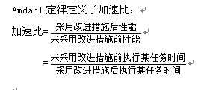
《计算机系统结构与并行处理》多媒体教学

Slide 93
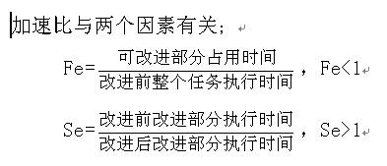
《计算机系统结构与并行处理》多媒体教学

Slide 94
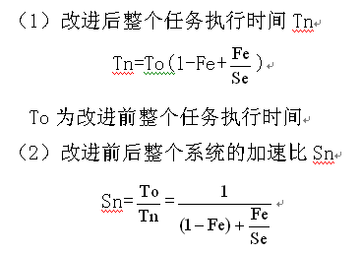
《计算机系统结构与并行处理》多媒体教学

Slide 95

Example 1：
Suppose that we are considering an enhancement to the processor of a server system used for Web serving. The new CPU is 10 times faster on computation in the Web serving application than the original processor. Assuming that the original CPU is busy with computation 40% of the time and is waiting for I/O 60% of the time, what is the overall speedup gained by incorporating the enhancement?
Answer Fractionenhanced = 0.4(I/O时cpu不工作）
Speedupenhanced = 10
《计算机系统结构与并行处理》多媒体教学

Slide 96
Example 2：
例2
设求浮点数平方根FPSOR操作占整个测试程序执行时间的20%。一种实现方法是采用FPSQR硬件，使其速度加快到10倍。另一种实现方法是使所有浮点数指令FP速度加快到2倍，同时，设FP指令占整个程序执行时间50%。请比较两种方案优劣。
《计算机系统结构与并行处理》多媒体教学

Slide 97
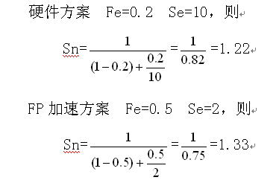

《计算机系统结构与并行处理》多媒体教学

Slide 98
现代计算机系统结构的研究领域
《计算机系统结构与并行处理》多媒体教学

Slide 99

*.1966年 M.J.Flynn提出如下定义
(1)指令流(Instruction Stream)：机器执行指令序列。
《计算机系统结构与并行处理》多媒体教学

Slide 100
(2)数据流(Data Stream)：
指令流调用的数据序列。
(3)多倍性（Multiplicity)：
在系统最受限制的部件上，同时处于同一执行阶段的指令或数据的最大的个数
《计算机系统结构与并行处理》多媒体教学

Slide 101

*.据此,Flynn将系统结构分成
SISD:单指令流单数据流。
SIMD:单指令流多数据流。
MISD:多指令流单数据流。
MIMD:多指令流多数据流。
SPMD:单程序多数据流。
《计算机系统结构与并行处理》多媒体教学

Slide 102

一、分类
从计算机系统结构的观点看，可以分为：
单处理系统
并行与多处理系统
分布式处理系统
《计算机系统结构与并行处理》多媒体教学

Slide 103
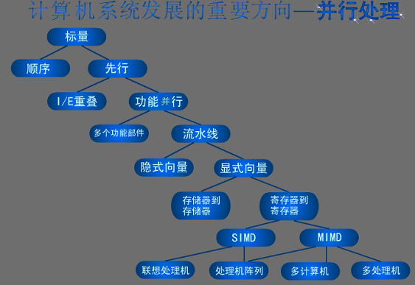
《计算机系统结构与并行处理》多媒体教学

Slide 104
本章小结
计算机系统的 基本概念
  构成：硬件和软件
  层次结构
计算机系统的基本工作原理
计算机的基本组成部分
  五大部件
冯·诺依曼型计算机特点
计算机发展特点
返回

